Slide 1
“LA ECONOMÍA POPULAR EN BOLIVIA”
PARTICIPANTES:
CORINA DEL PILAR MAMANI TOLA C.I. 6025685 LP.
JENNY ELI ULO YAPU C.I.6027509 L.P.

Slide 2
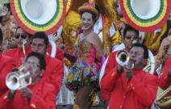
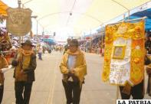
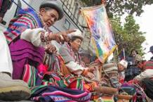
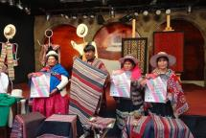
“LA ECONOMÍA POPULAR EN BOLIVIA”
Las instituciones como estructura de un orden social, se caracteriza por prácticas sociales, culturales y económicas, con trayectoria histórica que a su consolidación fueron sujetos de discriminación y exclusión por instituciones oficiales.
Los contenidos institucionales reflejan procesos de apropiación y negociación de esos espacios que se entrelazan a través de practicas sociales, culturales y económicas formando niveles de pertenecía, con redes dentro del territorio nacional, desarrollándose actores dentro de la economía popular.
1. Que se entiende y cómo se caracteriza la “Institucionalidad de los emprendedores populares’ en este trabajo? Explicar esta institucionalidad con ejemplos de este trabajo.

Slide 3
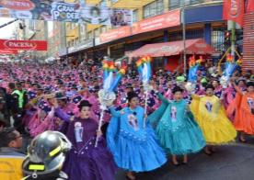
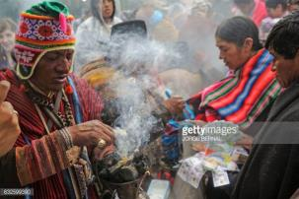
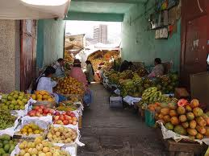
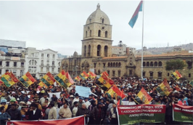
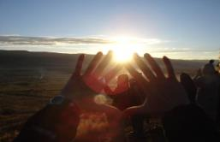
Instituciones tradicionales como (eventos folclóricos, fraternidades, organizaciones artesanales, vendedores (tambos) momentos agrícolas, etc.)
Instituciones territoriales de dimensión vecinal, local, comunal, con contenido social y cultural.

Slide 4
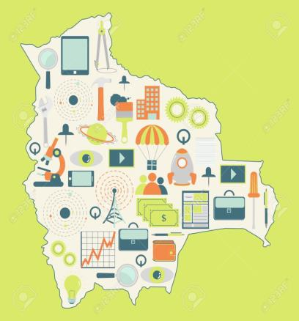
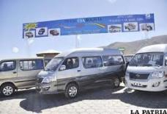
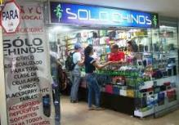
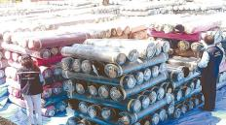
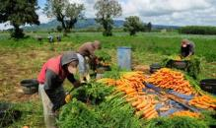
2. Cómo y hasta que punto este trabajo caracteriza a los actores económicos en la economía Boliviana y específicamente a los actores de la economía popular en la ciudad de La Paz

Slide 5
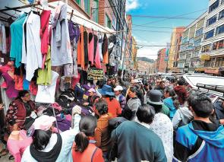
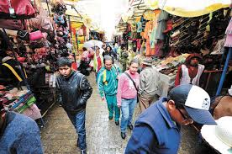
FORTALEZAS
CAPACIDAD DE ORGANIZARSE Y DE EXTENDER A OTRAS CIUDADES.- se unen para abaratar costos y venden en diferentes lugares para no caer en la competencia.
NEGOCIOS DINAMICOS, FLEXIBILIDAD Y RECONVERSION.- No solo se dedican al un solo negocio sino que cambian acorde a la situación económica del país.
UTILIZACION DE PRACTICAS SOCIALES, CULTURALES, RELIGIOSAS.- Como herramienta para interactuar y lograr circuitos globales de producción y consumo.

Slide 6
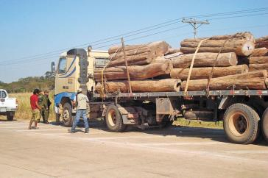
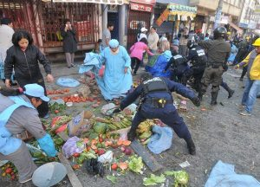
IMPLICACIONES
Si bien este tipo de economía representa una economía INFORMAL, también genera fuentes de empleo aunque en muchas ocasiones no reconocen beneficios sociales, sin embargo debido a nuestra economía caracterizada por ser un estado extractivita, viene a representar una salida de un Estado incapaz de generar fuentes de empleo a través de la industrialización.

Slide 7
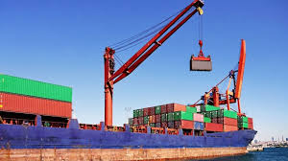

LIMITACIONES (VACIOS)
Si bien el texto describe a diferentes actores de la economía popular, y la interrelación con diferentes ciudades de Bolivia y con una ciudad de China no se describe con datos estadísticos; cuanta cantidad de recursos económicos mueven estos sectores?; Cuantos se benefician con este tipo de economía?
El Estado desconoce la cantidad de dinero que manejan este tipo de familias, lo que representaría un problema debido a la acumulación de capital en unas cuantas manos.

Slide 8
3. Cómo y hasta que punto esta caracterización cambia la forma de pensar en las políticas públicas a nivel nacional y a nivel de municipio?
En la medida de entender que una Política Pública debe responder a una necesidad social, consideramos que la falta de fuentes de empleo lleva a muchos sectores a incursionar en nuevos ámbitos dedicándose a la economía informal.
Se debe reflexionar en políticas publicas que generen fuentes de empleo y otorguen seguridad laboral y beneficios sociales a los bolivianos.

